Slide 1
Bezzałogowy statek powietrzny przeznaczony do startu w SAE Aero Design – projekt koncepcyjny i konstrukcja
Szymon Kamiński KNMS „SimCAD”

Slide 2
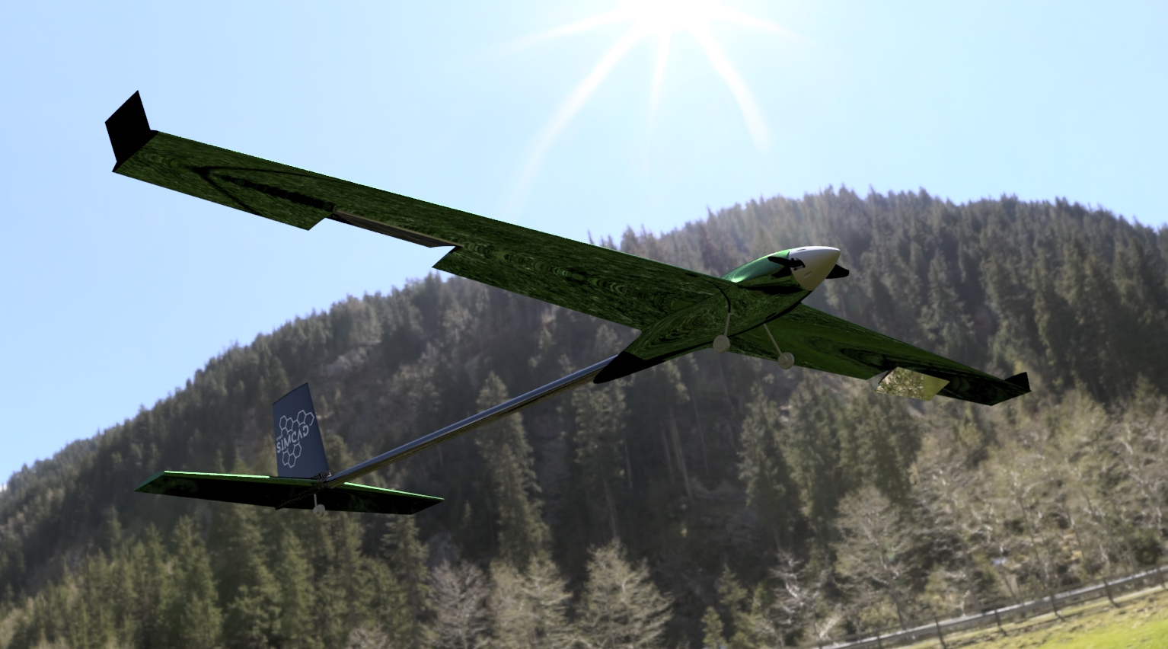

Slide 3
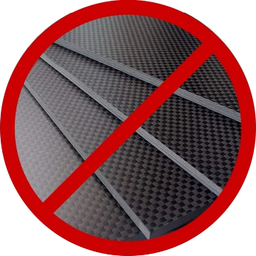

Napotkane przeszkody
Ograniczenia materiałowe narzucone przez konkurs
Potrzeba uzyskania odpowiedniej sztywności
Ciężar konstrukcji

Slide 4
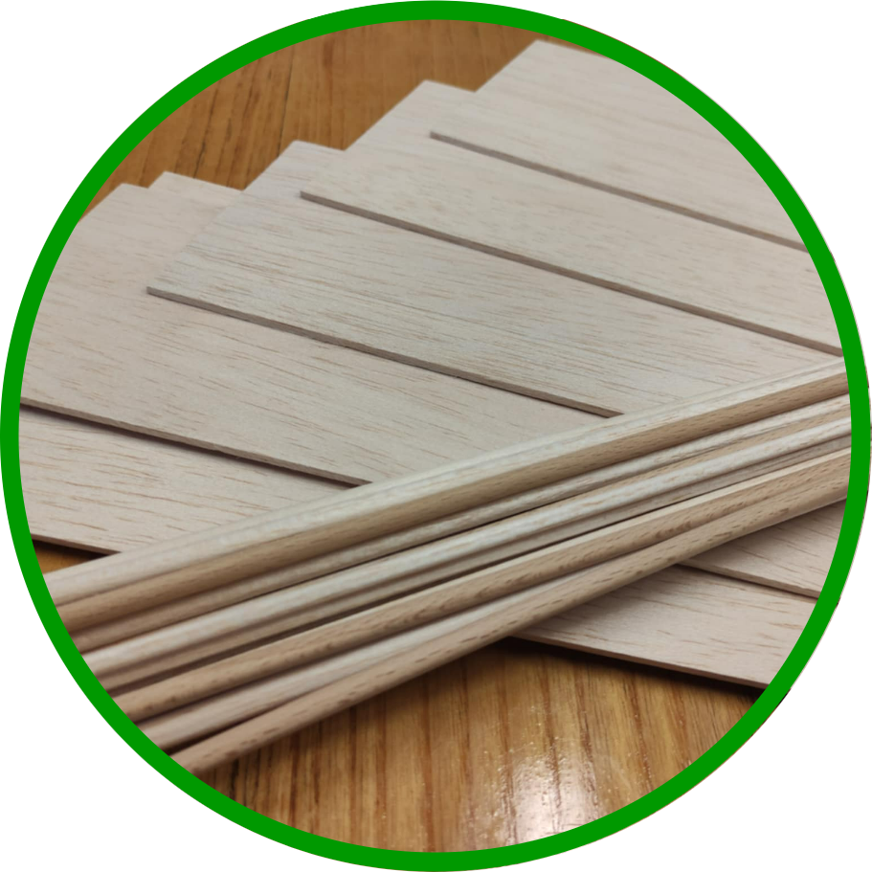
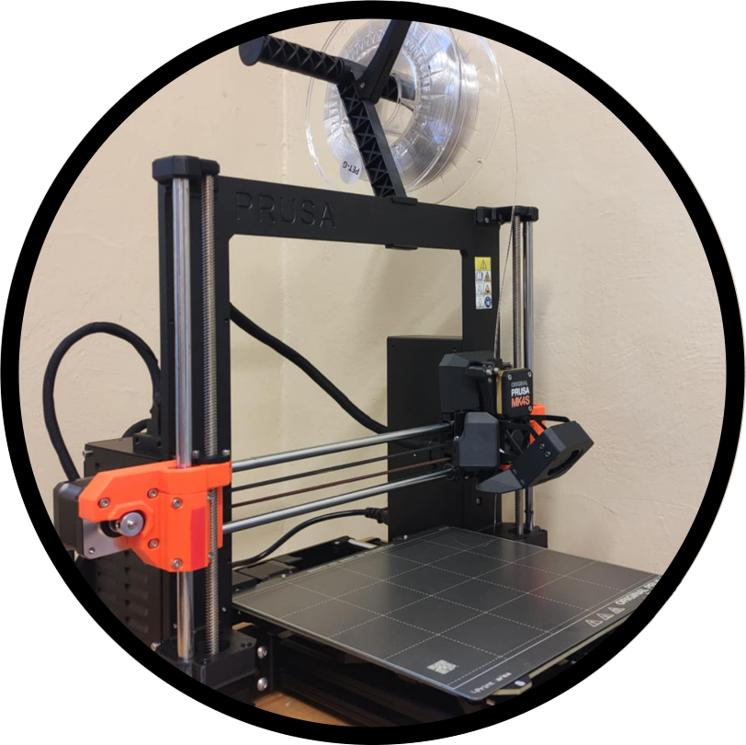
Pokonane wyzwania
Wykorzystanie materiałów oraz metod modelarskich
Wszechstronność druku 3D
Konstrukcja na bazie szkieletu

Slide 5

Filozofia przy konstrukcji
Prostota = Jakość
https://sutherlandweston.com/what-is-website-simplicity/

Slide 6
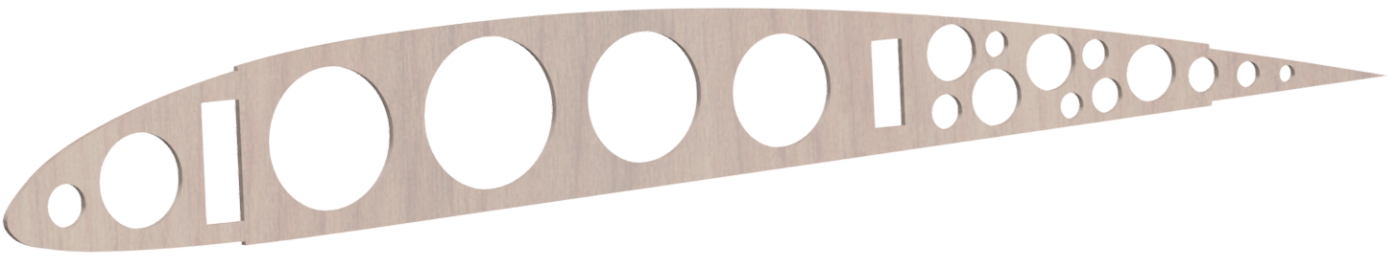
Drewno Balsowe
Do przenoszenia większości obciążenia – dźwigary
Tworzy kształt skrzydeł – żebra
Łatwe w obróbce

Slide 7
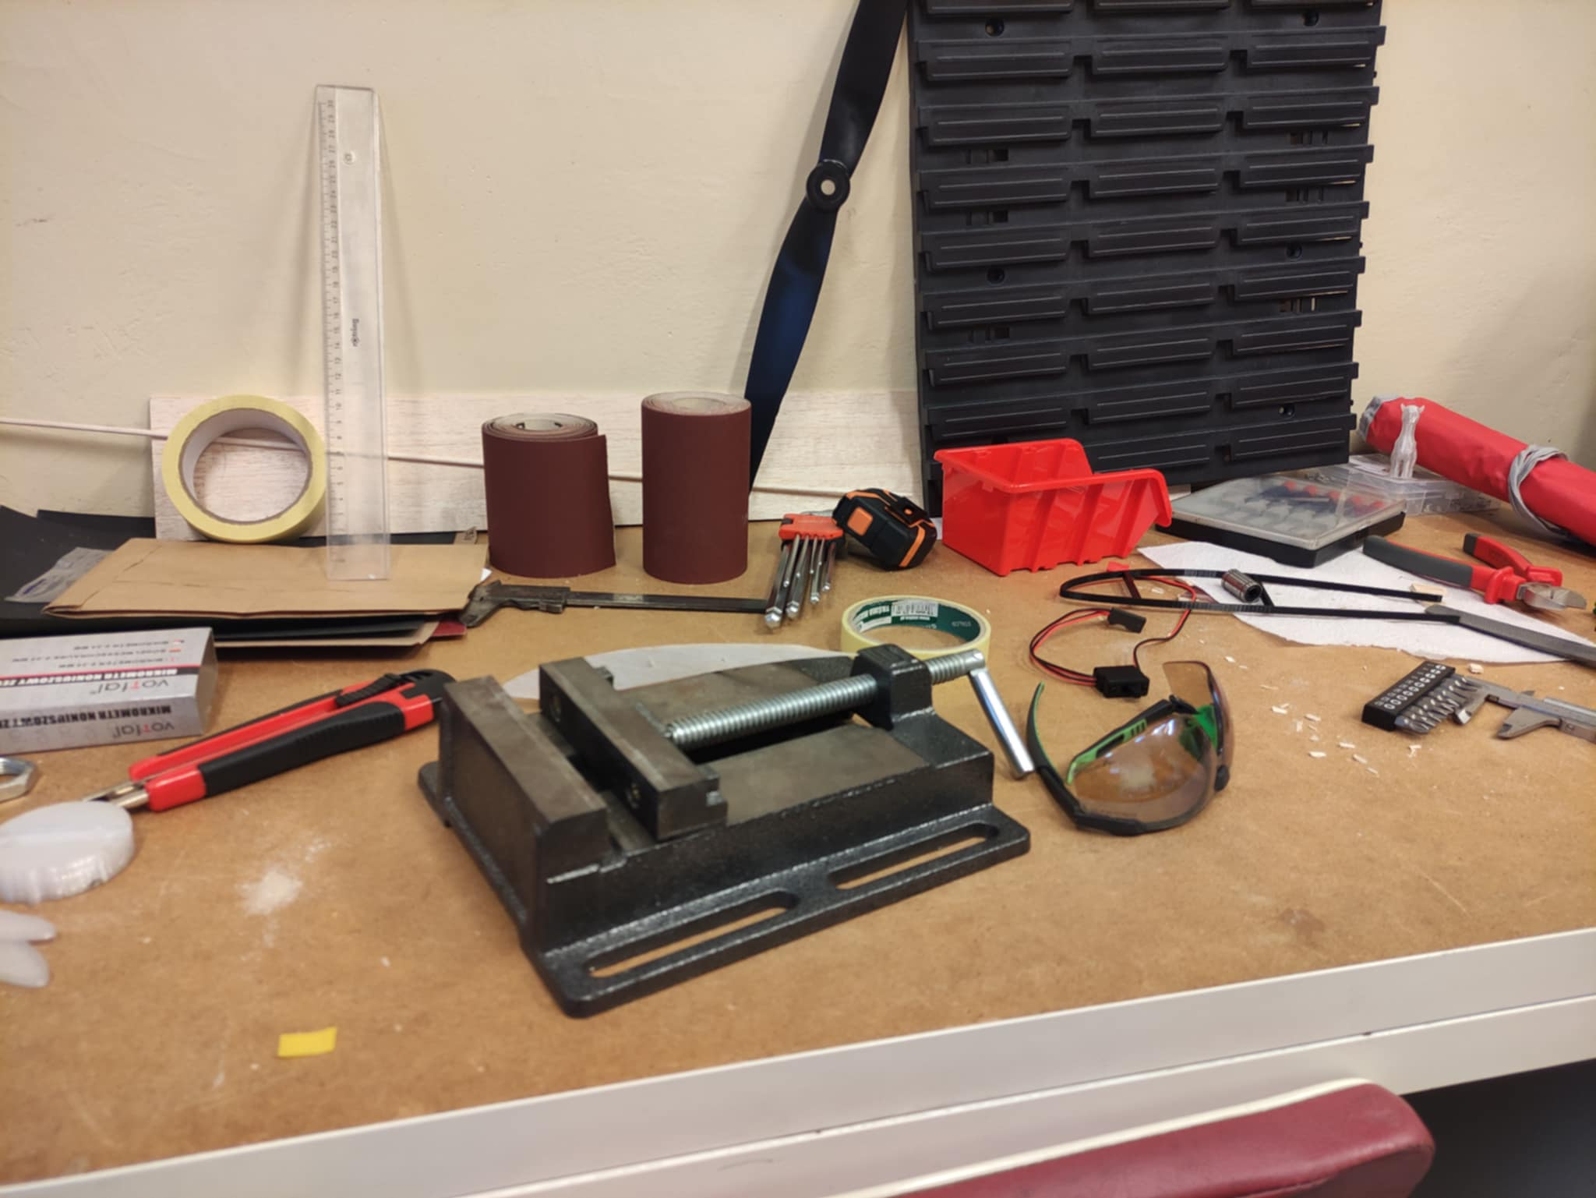
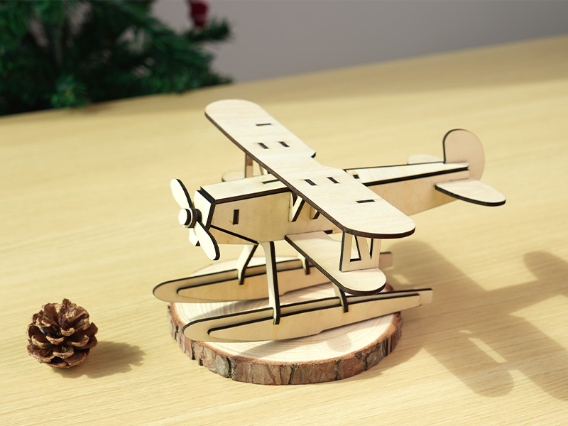
Metody obróbki balsy
Manualna
Maszynowa
https://support.laserpecker.net/

Slide 8

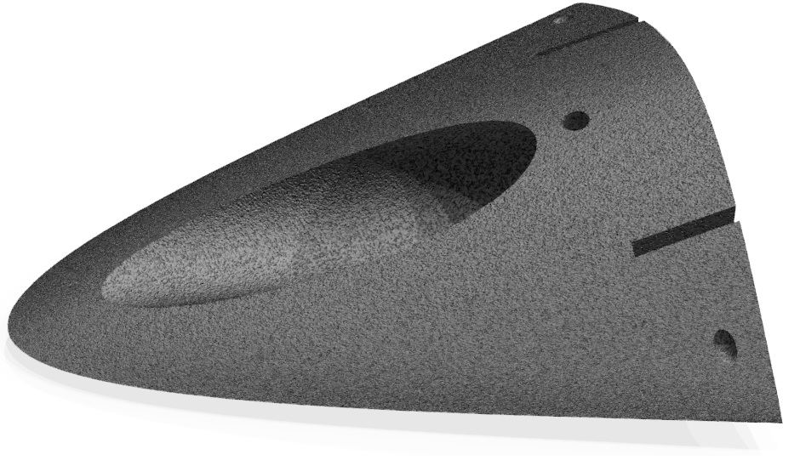
Druk 3D
Pozwala na skomplikowane kształty
Idealne do elementów łączących
Znacznie lżejsze od aluminium

Slide 9
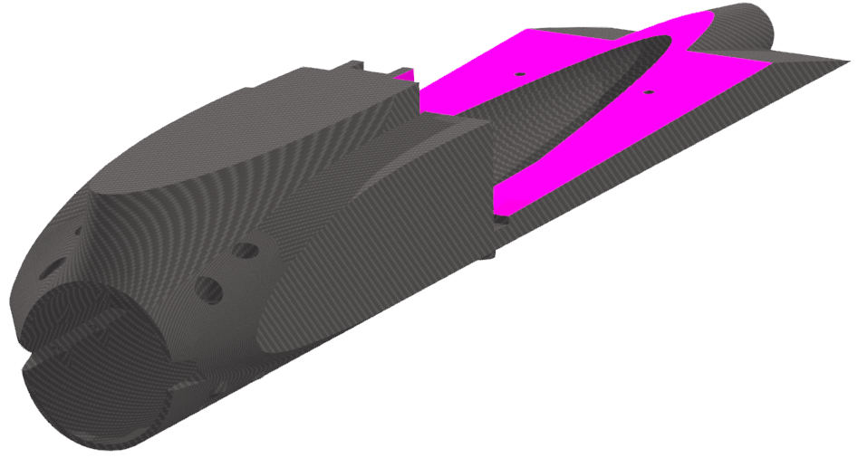
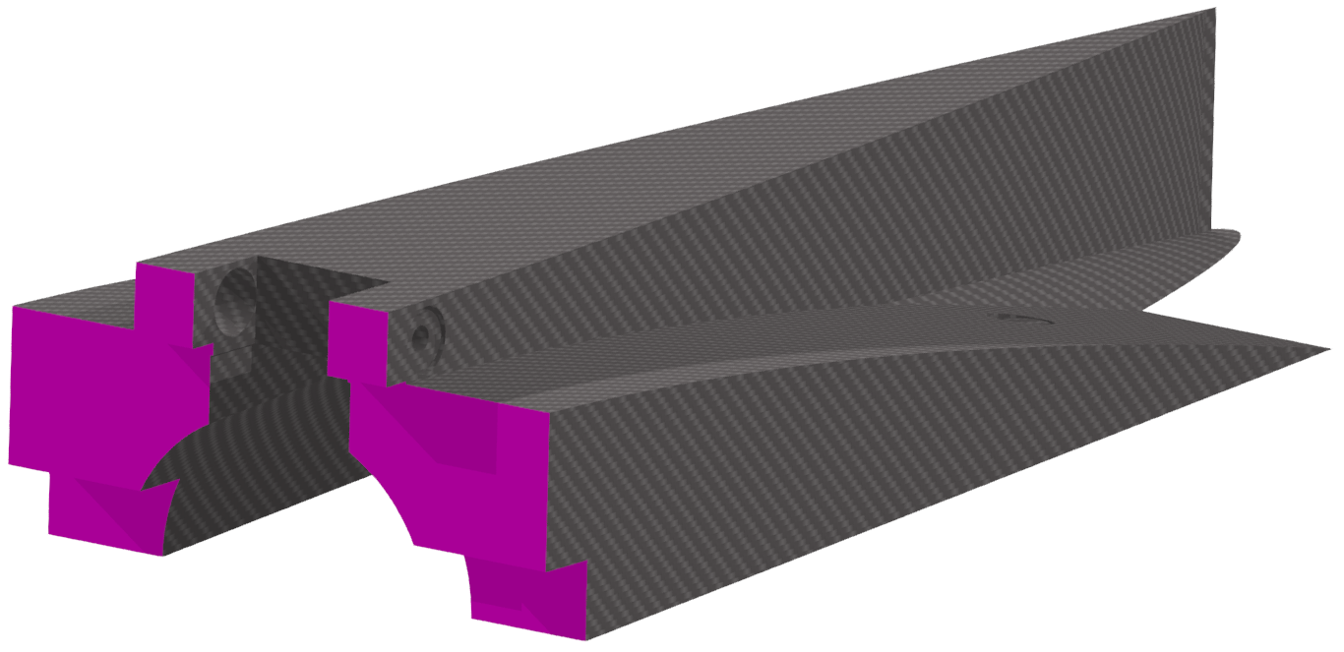
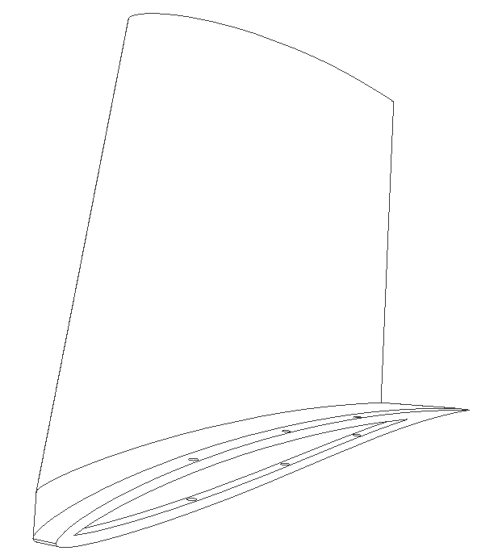
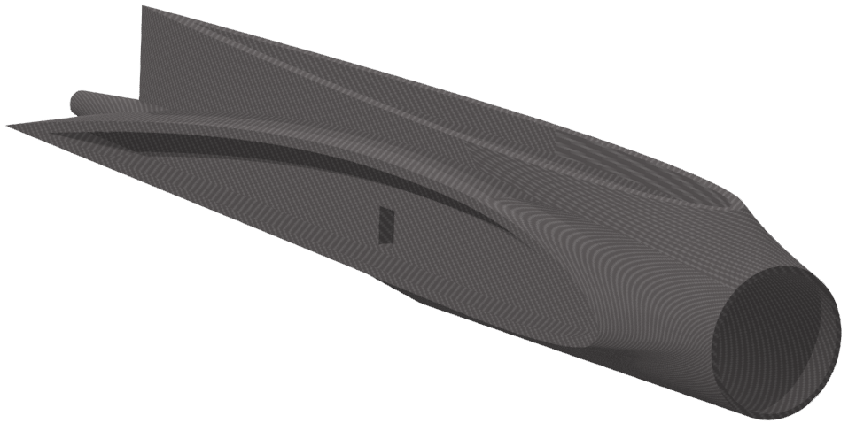
Przykłady wykorzystania technologii druku 3D:

Slide 10
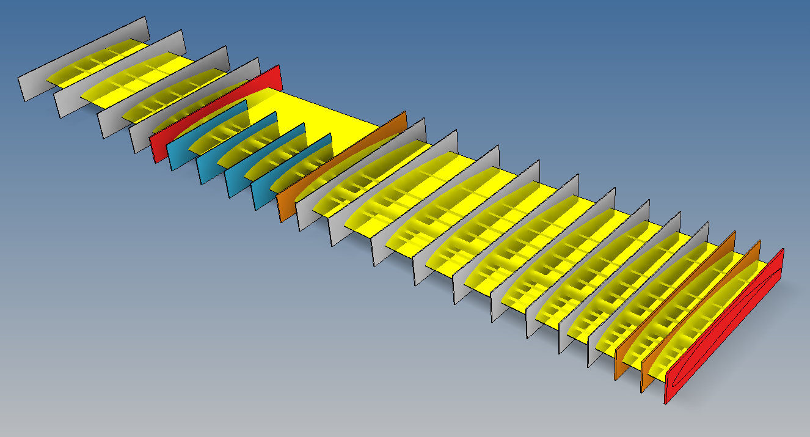
Szablon konstrukcyjny
Przystępny
Sparametryzowany
Uniwersalny

Slide 11
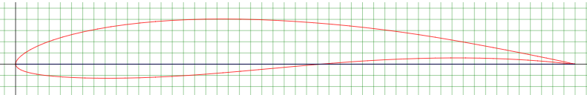
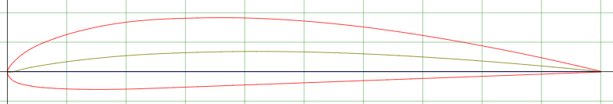
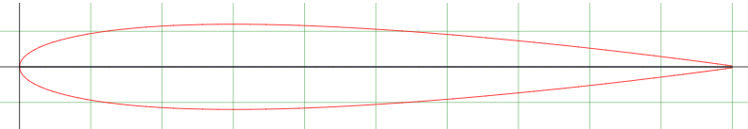
Wykorzystane profile
ah79100a-il - skrzydła
Clark Y - statecznik poziomy
Naca 0012 - statecznik pionowy

Slide 12
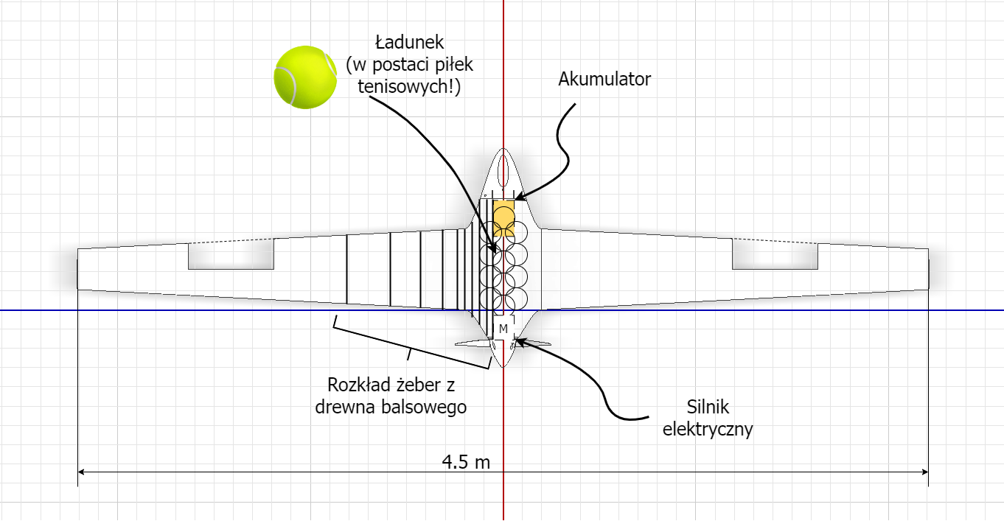
Koncepcja konstrukcji gondoli

Slide 13


Analizy CFD oraz obliczenia

Slide 14
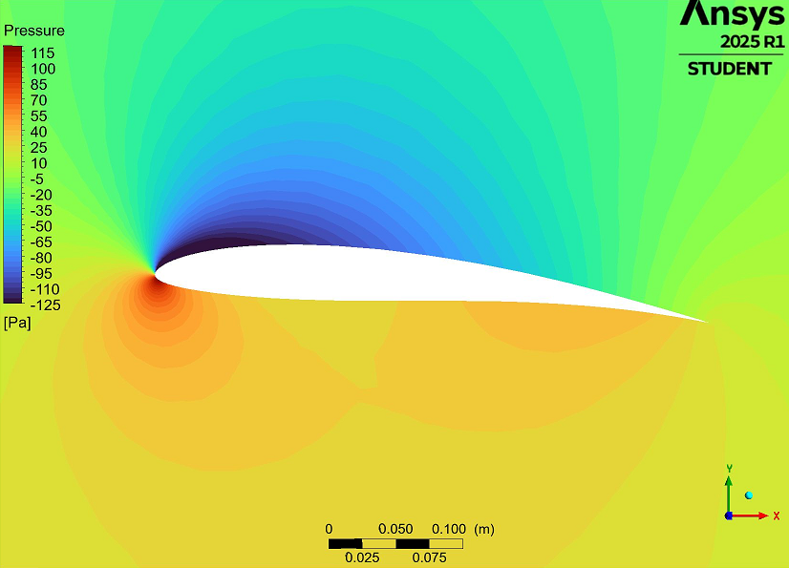
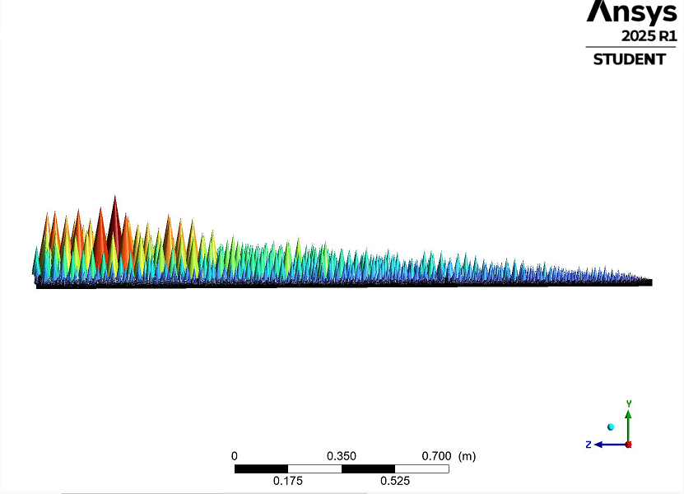
Siła nośna

Slide 15
Charakterystyki zależne od kąta natarcia
Siły nośnej
Siły oporu lotu

Slide 16
Doskonałość lotu
Zależy od pochodnych współczynników siły nośnej oraz siły oporu lotu w zależności od kąta natarcia.

Slide 17
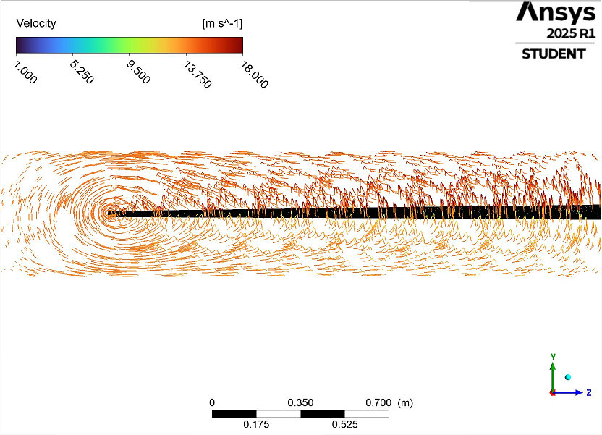
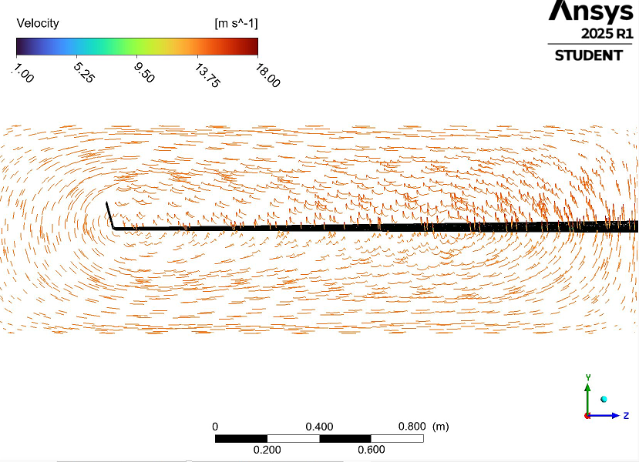
Skrzydełko aerodynamiczne
Bez:
Ze skrzydełkiem:

Slide 18
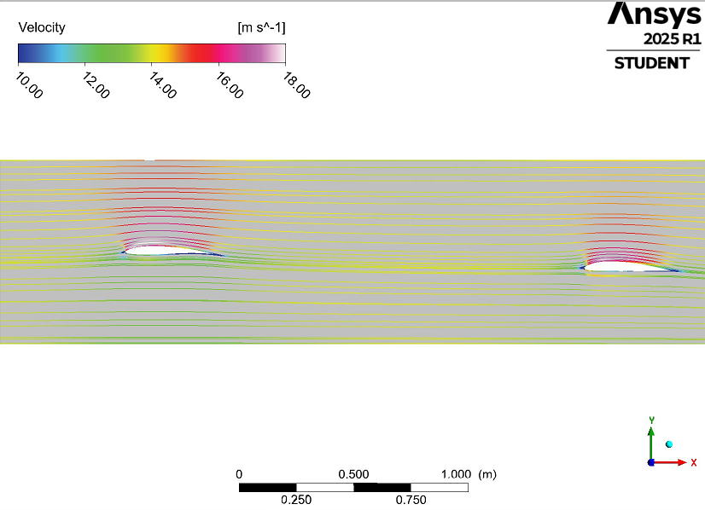
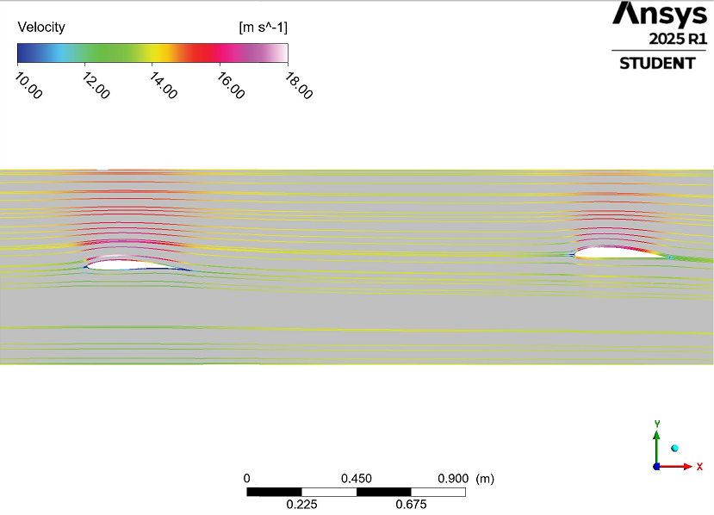
Odsunięcie ogona
0°:
3.5°:

Slide 19

Źródła
Podczas realizacji projektu bazowaliśmy ściśle na literaturze:
Wybrane zagadnienia konstrukcji samolotów - Cezary Galiński
Mechanika lotu osiągi samolotów - Grzegorz Kowaleczko
Podstawy aerodynamiki i mechaniki lotu - A. Ablamowicz, W. Nowakowski - Aeroklub PRL
General Aviation Aircraft Design, Applied Methods and Procedures-Butterworth-Heinemann (2021) - Snorri Gudmundsson
Obliczenia stosowane przy projektowaniu szybowców - Wiesław Stafiej

